Slide 1
ICT同好会
2021.4.7 mio

Slide 2
Agenda
1. 目的
2. 前回の復習
3. Pythonの実例
4. 情報の格納 (リスト, タプル)
5. 次回について
おまけ ： SenseHatの準備と組み立て (時間あれば)

Slide 3
1. 今回の目的
＜目的＞
今後IoT活用の一つの手段としてラズパイの使用を考えていきたいと思います。
活用の一つに連続監視があり、リアルタイムで変化するグラフがイメージされます。そのための基礎技術として、配列を学習することを目的とします。
＜今回の目標＞
前回に引き続いてPythonの基礎となるリスト等を学習します。
これができるようになると応用の幅が広がります。

Slide 4
2. 前回の復習
＜Pythonとは＞
少し前に流行ったプログラミング言語。豊富なライブラリ(モジュール)があり、様々なことで使える。記法がシンプルで初心者から上級者まで親しめる。
＜文字,数字の入力＞
Print関数で、文字や数字を表示させることができる。文字はダブルクォーテーションかシングルクォーテーションで囲うルール。
＜変数＞
一時的に文字を記憶するための入れ物のようなもの。コンピュータ周りでいうとCD-RWとかDVD-RWに近いかも。

Slide 5
3. Pythonを使った実例
3-1. RPA (Robotic Process Automation) 【Selenium, Beutifulsoup, Request】
3-2. 粒子のカウントプログラム 【OpenCV, numpy】
3-3. 改善提案取り込み 【Pandas】
3-4. ディープラーニングによる欠陥検出 【TensorFlow】
3-5. Webサービス開発 【Django, flask】

Slide 6


3-1. RPA (Robotic Process Automation)
【目的】パソコン操作の自動化
【課題】スキルの上がらない単純入力作業などが多い
【アプローチ】Pythonに準備されたモジュールを使ってコードを組む
強力なツールなので、時間を十分にとり次回お話します。

Slide 7

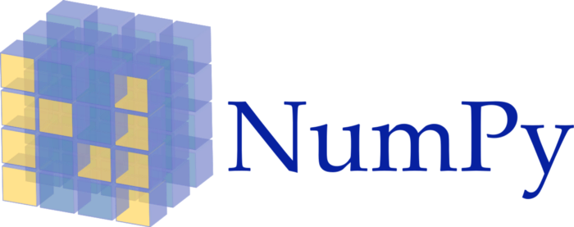
3-2. 粒子のカウントプログラム
【課題】
画像に写っている粒子をカウントする業務があるとのことで、粒子数を楽に知りたい。
【アプローチ】
粒子は径が揃って、円形に近いという前提条件を使用。円を検出することに特化した画像解析を行い、カウントする。

Slide 8

3-3. 改善提案取り込み
【課題】
月次処理で時間がかかる。紙で保管されているもので、電子データとして管理されておらず、内容の共有化がされていない。
【アプローチ】
ベースとなるエクセルフォーマットを整え、取り込みプログラムを作成し、一覧表に出力するようにした。

Slide 9
3-4. ディープラーニングによる欠陥検出
Kaggleのコンペに参加して、検出用のコード書いてみました。
コードは長いので、興味あれば個別に聞いてください。
現時点で100％の精度が難しいことが分かったことと、どのような対象なら適用できそうかのレベル感は掴めました。

Slide 10



3-5. Webサービス開発
たとえば、、、
改善提案の取り込みを完全にwebで行うとか、
会社のイントラページを作るとか、
趣味のSNSサイトを作るとか

Slide 11
4. 情報の格納
4-1. 情報を格納するということ
4-2.リスト (list)
4-3. タプル (tuple)

Slide 12
4-1. 情報を格納するということ
前回、変数を学びました。変数は数字や文字等を入れることができます。(※)
変数に情報を入れ込むと使い勝手がよくなります。たとえば、消費税計算プログラムがあったとします。変数を使わないと、金額と消費税部分で二回入力が必要になって面倒ですよね。
price = input()
tax = int(price * 0.1)
print(“会計は{}円(消費税{}円)になります。”.format(price+tax, tax))
※. インスタンスという言葉も有りまして、モジュールやライブラリの情報を変数に入れ込むという
使い方もあります。これはもう少し先に関わることです。

Slide 13
4-1. 情報を格納するということ
簡単なプログラムでは変数だけで事足ります。ただ、少し慣れると情報を入れておく方法を知ったほうが便利です。簡単な例で言いますと、数列があります。
常時立ち上げているサーバーでは、一つ一つ計算するより、予め計算しておいて何が欲しいか聞いて数値を取り出したほうが便利で、処理が早いです。
【2の倍数】
1,2,4,8,16,32,64,128,256,512,1024,2048,4096,8192,16384,32768,65536, ...
【fibonacci数列】
1,1,2,3,5,8,13,21,34,55,89,144,233,377,610,987,1597,2584, …

Slide 14
4-1. 情報を格納するということ
「順番はわならないけど、キーとなる文字列で情報を取り出したい」というニーズが有ります。たとえば健康診断結果の管理する場合には、どの内容を知りたいか入力したいですよね。
Aさんの健康診断結果
名前 ： 山田一郎 身長 ： 170
体重 ： 60 受診日 ： 2020.4.1
健康診断結果 (ユニークなキーを入力して、健康診断結果を格納する)
番号A ： Aさんの健康診断結果
番号B ： Bさんの健康診断結果
番号C ： Cさんの健康診断結果
キーは社員番号とかが使えると思います。

Slide 15
4-1. 情報を格納するということ
1つ目の例ではリストとタプルというものが使えます。
2つ目の例ではディクショナリが使えます。ディクショナリは他の言語ではハッシュ(hash)と呼ばれることもあります。
この3つを順に解説します。

Slide 16
4-2. リスト
タプルとリストは、順番に文字や数字等を格納することができます。
まずはリストを解説します。

Slide 17
4-2. リスト
# 宣言と値の表示
list_sample = [1, 2, 4, 8] ← カギ括弧で定義する。
print(list_sample)
print(list_sample[0], list_sample[1])
# 値の変更
list_sample[0] = 0
print(list_sample)
# 値の追加
list_sample.append(16)
print(list_sample)

Slide 18
4-2. リスト
0番目：1
1番目：2
2番目：4
3番目：8
宣言した順番で
格納される
# 宣言
list_sample = [1, 2, 4, 8]
list_sample[0] = 0
list_sample.append(16)
0番目：1
1番目：2
2番目：4
3番目：8
値の変更が可能
0番目：1
1番目：2
2番目：4
3番目：8
4番目：16
値の追加が可能

Slide 19
4-2. リスト
リストその他 (https://docs.python.org/ja/3/tutorial/datastructures.html)
0番目：1
1番目：2
2番目：4
3番目：8
宣言した順番で
格納される
# 宣言
list_sample = [1, 2, 4, 8]
print(list_sample)
# 取り出し
list_sample.pop(2)
print(list_sample)
# 挿入
list_sample = [1, 2, 4, 8]
list_sample.insert(2, “挿入”)
print(list_sample)
0番目：1
1番目：2
2番目：8
値の取り出しが可能
0番目：1
1番目：2
2番目：挿入
3番目：4
4番目：8
5番目：16
値の追加が可能

Slide 20
4-2. リスト
リストのスライス (指定した部分を取り出す)
# 宣言
list_sample = [1, 2, 4, 8, 16, 32]
# 1〜3個目の要素だけ取り出したい
new_list = list_sample[1:3]
# 奇数の要素だけ取り出したい
new_list2 = list_sample[0::2]
# 偶数の要素だけ取り出したい
new_list3 = list_sample[1::2]
# 3番目から最後の要素まで取り出したい
new_list4 = list_sample[3:-1]

Slide 21
4-3. タプル
タプルはリストと似ています。リストに比べて使用するメモリが少なくなるというメリットが有ります。ただし一点だけ大きな違いが有ります。まずは下記コードで違いを体感してみて下さい。
# 宣言と値の表示
tuple_sample = (1, 2, 4, 8) ← 丸括弧で定義する。
print(tuple_sample)
print(tuple_sample[0], tuple_sample[1])
# 値の変更
tuple_sample[0] = 0
print(tuple_sample)
# 値の追加
tuple_sample.append(16)
print(tuple_sample)TypeError: 'tuple' object does not support item assignment

Slide 22
4-3. タプル
タプルの特徴は、一回宣言を行うと値を変更したり追加したりすることはできません。これがリストよりメモリが節約できる理由になっていると思います。
変更可能なものはリストで定義しましょう。
# 値の変更
tuple_sample[0] = 0
print(tuple_sample)
TypeError: 'tuple' object does not support item assignment
# 値の追加
tuple_sample.append(16)
print(tuple_sample)
AttributeError: 'tuple' object has no attribute 'append'

Slide 23
4-3. タプル
タプルのスライス (指定した部分を取り出す)
# 宣言
tuple_sample = (1, 2, 4, 8, 16, 32)
# 1〜3個目の要素だけ取り出したい
new_tuple = tuple_sample[1:3]
# 奇数の要素だけ取り出したい
new_tuple2 = tuple_sample[0::2]
# 偶数の要素だけ取り出したい
new_tuple3 = tuple_sample[1::2]
# 3番目から最後の要素まで取り出したい
new_tuple4 = tuple_sample[3:-1]

Slide 24
5. 本日のまとめ
リスト ： 情報を順番に格納できるもの。
既存の情報の変更や追加が可能。
タプル ： リストとほぼ同じ様に使用可能。
ただし、編集ができない。(メモリ使用は少ない模様)

Slide 25
5. 本日のまとめ
次回4/20(火)について
・Python実例紹介 RPA、スクレイピング
・ディクショナリ型を学ぶ
・統計データを取得してみよう

Slide 26
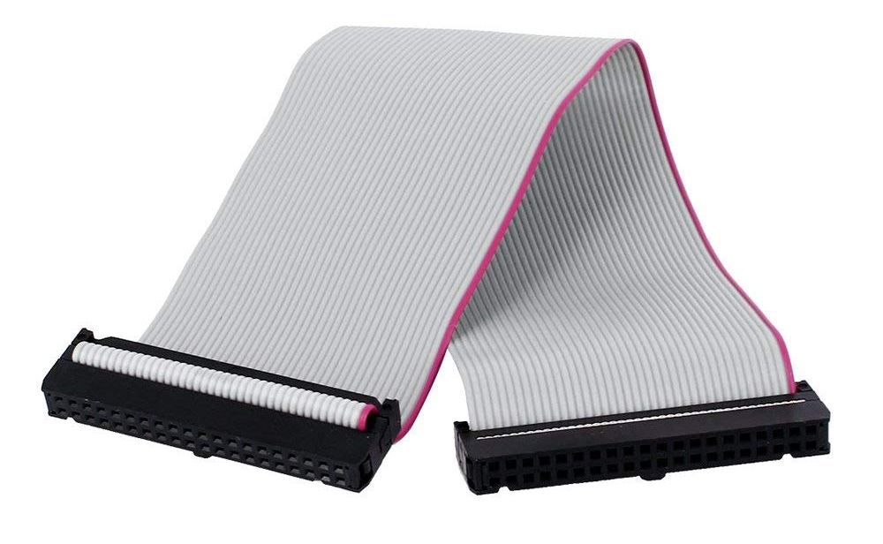
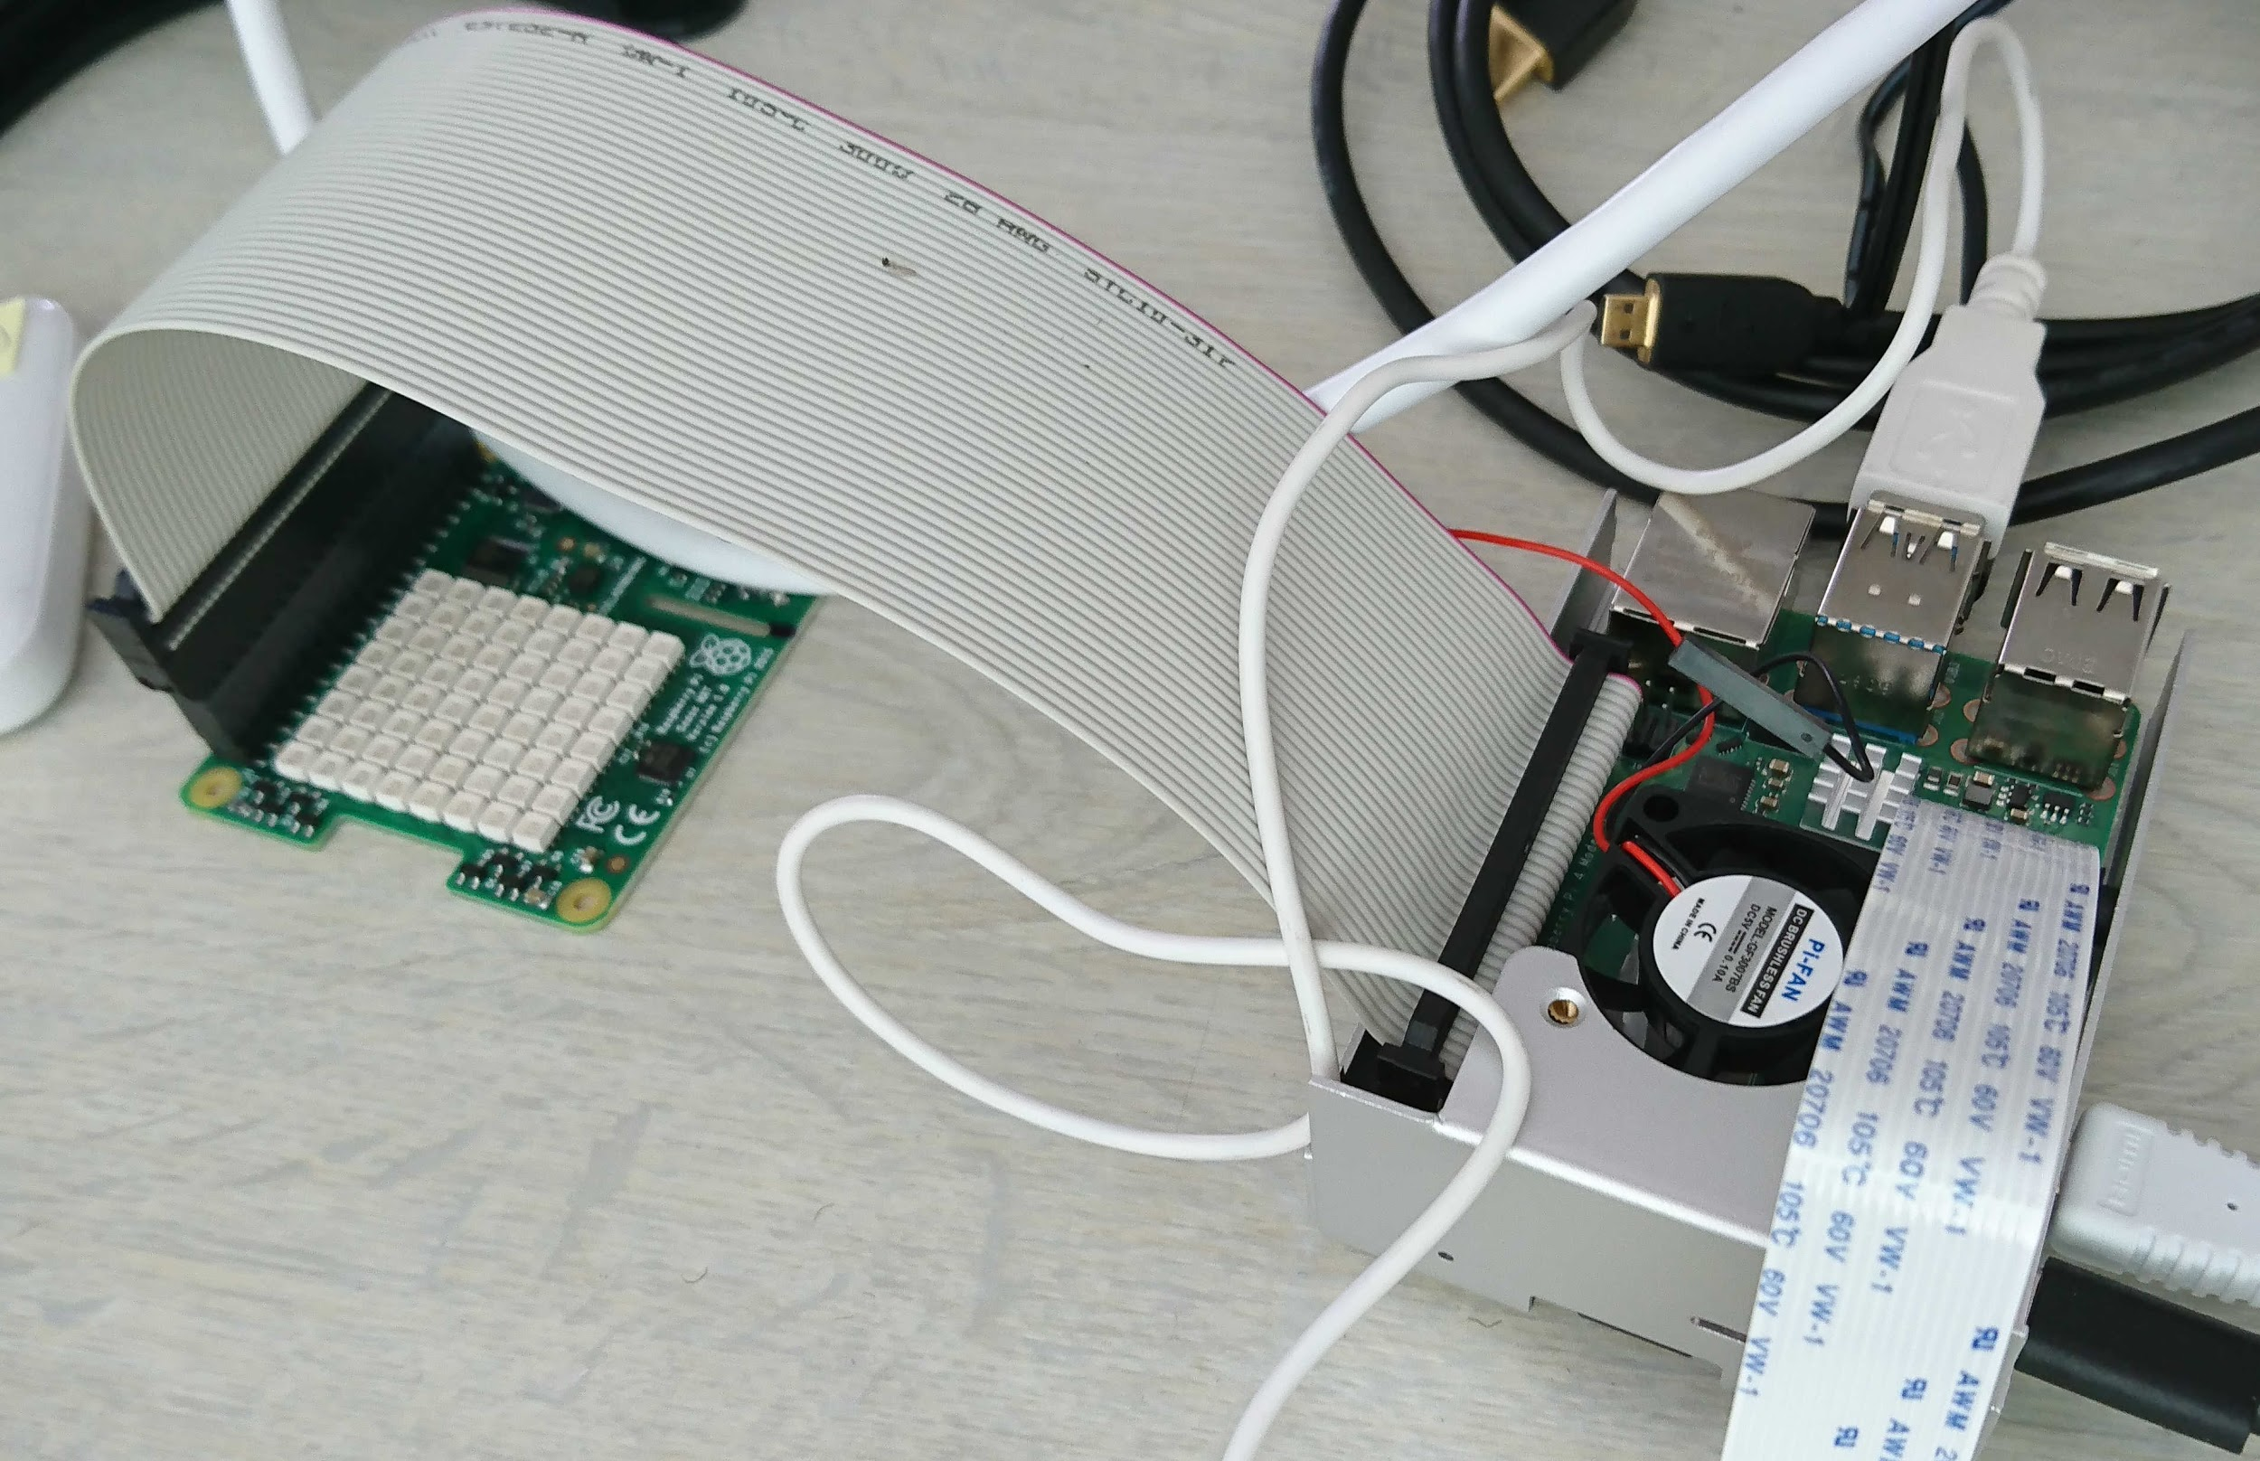
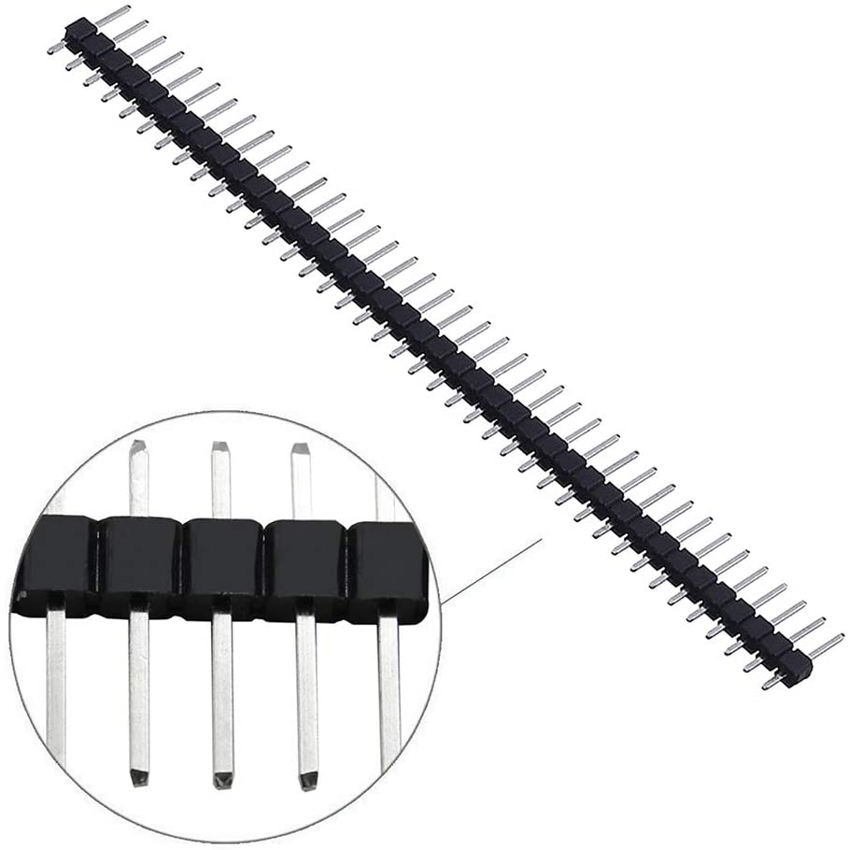
おまけ. SenseHat組み立て
GPIO延長ケーブルとピンを使って下記のように組み立てます。

